Slide 1
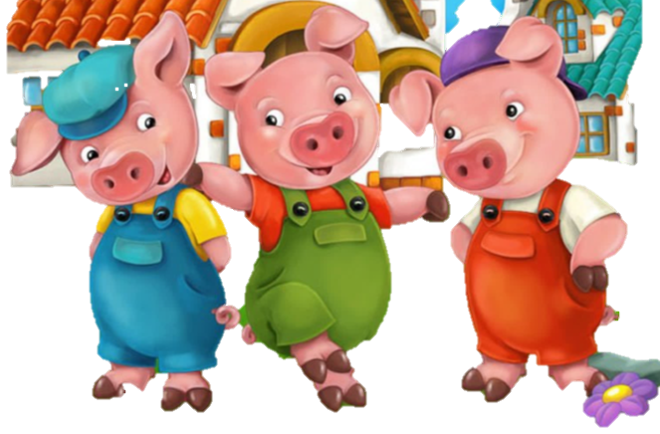

Slide 2
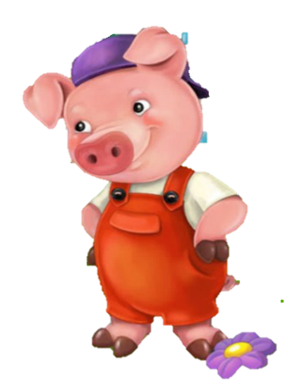
Помогите Ниф – Нифу отгадать загадку
Три вершину тут видны,
Три угла, три стороны,-
Ну пожалуй, и довольно!-
Что ты видишь?...
Инструкция для родителей: щелкните по экрану.

Slide 3
Помогите Ниф – Нифу отгадать загадку
Вот четыре стороны
И они всегда ровны
А фигура то ребята
Называется….
Инструкция для родителей: щелкните по экрану.

Slide 4
Помогите Ниф – Нифу отгадать загадку
Нет углов у меня,
И похож на блюдце я,
На тарелку и на крышку,
На кольцо, на колесо.
Кто же я такой друзья?
Инструкция для родителей: щелкните по экрану.

Slide 5
Помогите Ниф – Нифу отгадать загадку
А братишка у Серёжи,
Математик и чертежник -
На столе у бабы Шуры
Чертит всякие …
Инструкция для родителей: щелкните по экрану.

Slide 6
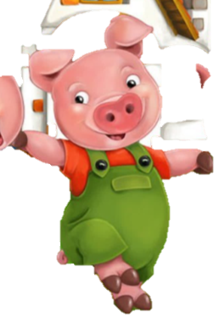
Помогите Нуф – Нуфу открыть все замки
Инструкция для родителей: щелкните по цветной геометрической фигуре.

Slide 7
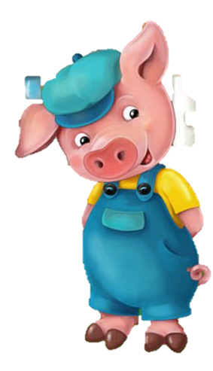
Какую фигуру забыл нарисовать Наф - Наф
Инструкция для родителей: щелкните по пустой клетке.

Slide 8
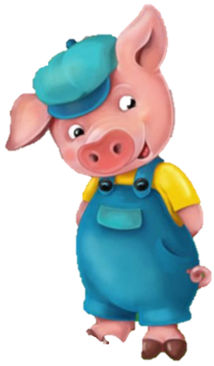
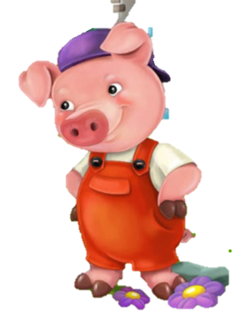
Три поросенка взяли себе фигуры.
Какие фигуры они взяли?
Три поросенка взяли себе фигуры.
Какие фигуры они взяли?
Три поросенка взяли себе фигуры.
Какие фигуры они взяли?

Slide 9
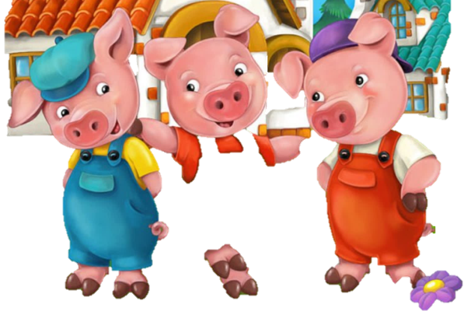
Соберите домик для поросят на листе бумаги

